Slide 1
Образование и «зеленые» навыки – проект «Инновационная Академия Samsung в Узбекистане» и Программа Лидерства ЦАПЛ Татьяна Шакирова, менеджер программы ОУР, РЭЦЦА 11 июля 2017 г.

Slide 2
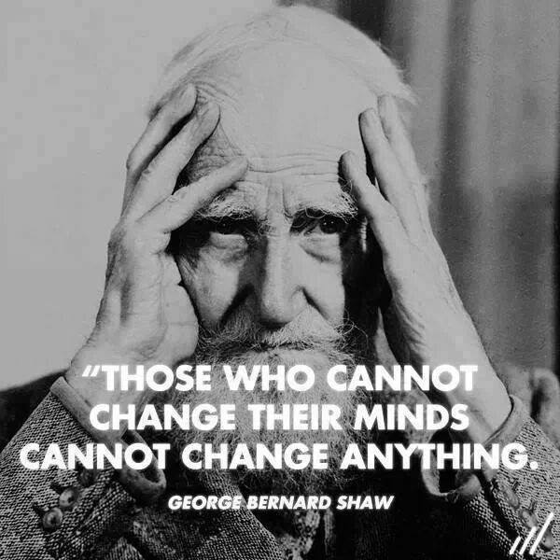

Slide 3
Зеленые навыки и компетенции молодежи XXI века
Переход к устойчивой и более экологически чистой экономике открывает большие возможности для социального развития:
создание дополнительных рабочих мест
повышение качества … рабочих мест
широкомасштабная социальная интеграция.
«Повышение экологической устойчивости может способствовать привлечению инвестиций, экономическому росту и созданию рабочих мест
За счет сочетания таких инструментов, как рыночные механизмы, нормативные правовые акты, государственные инвестиции, …и информационно-пропагандистские мероприятия, правительства могут…создавать благоприятную среду, содействующую распространению зеленой практики на производстве, инвестициям в новые зеленые продукты и услуги, а также в создание рабочих мест».
Международная конференция труда, 102-я сессия, 2013 г. Доклад V Устойчивое развитие, достойный труд и зеленые рабочие места

Slide 4
Проект «Инновационная Сервисная Академия Samsung»
«Инновационная Сервисная Академия Самсунг» – это стратегический социальный проект компании Samsung Electronics Central Eurasia, направленный на предоставление дополнительного образования для студентов колледжей, содействие в решении проблем занятости молодежи и продвижении новых стандартов подготовки квалифицированных кадров,
Проект осуществлялся параллельно в Республике Казахстан и Республике Узбекистан, что дало уникальную возможность обмена опытом и эффективными решениями в области среднего специального и профессионально-технического образования и развития “зеленых” навыков и компетенций у выпускников колледжей,
Тематика проекта соответствует политике Республике Узбекистан в области продвижения IT-технологий в системе среднего профессионально-технического образования и обеспечения занятости выпускников.

Slide 5
Партнеры проекта в Узбекистане
Министерство высшего и среднего специального образования Республики Узбекистан,
Министерство по развитию информационных технологий и коммуникаций Республики Узбекистан,
Госкомприроды Республики Узбекистан,
Офис Samsung в Ташкенте,
Экологическое движение Узбекистана,
пилотный колледж IT-профиля - Ташкентский профессиональный колледж информационных технологий - ТПКИТ,
ННО и образовательные учреждения IT-профиля Республики Узбекистан,
СМИ Республики Узбекистан и ЦА региона,
Страновой офис РЭЦЦА в Узбекистане (г. Ташкент).

Slide 6
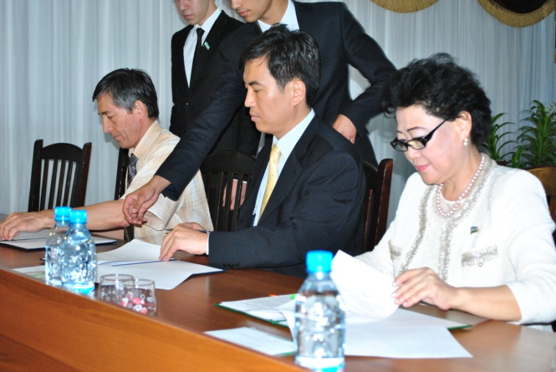
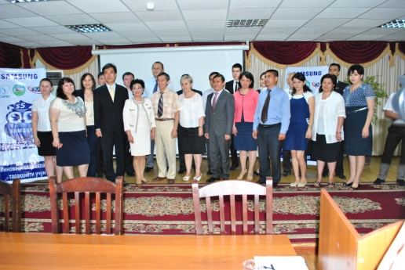
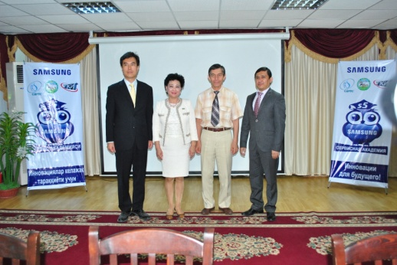
6 июня 2015 года - подписание Меморандума о сотрудничестве:

Slide 7
Специфика проекта в Республике Узбекистан:
Образование, бизнес и IT-инновации в комплексе + решение вопросов занятости молодежи на рынке труда
Партнер CAREC – международная региональная экологическая организация
Приоритетная тематика в образовании: снижение эмиссий СО_{2 ,} экологичность, зеленые навыки, компетенции педагогов и выпускников.
Сочетание различных подходов – целостное видение:
Профессионально-техническое образование – ТПКИТ
IT-инновации – ТПКИТ
Технический компонент (HARD) – Samsung
Бизнес и зеленые рабочие места - Samsung
Экологический компонент - CAREC
Подготовка преподавателей для УР – CAREC, ТПКИТ, ЭкоДвижение Узбекистана
Компетенции в использовании «Зеленого Пакета для ЦА»

Slide 8
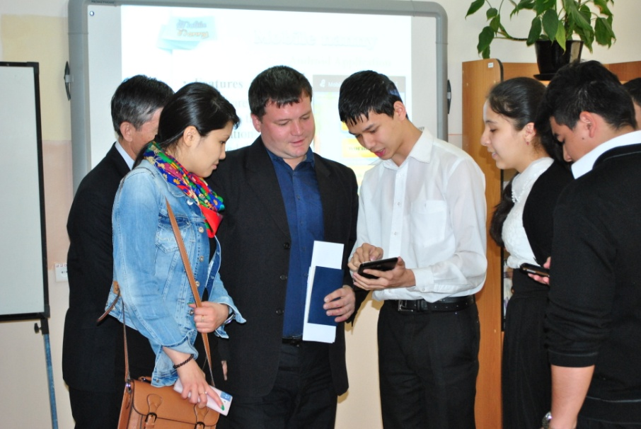
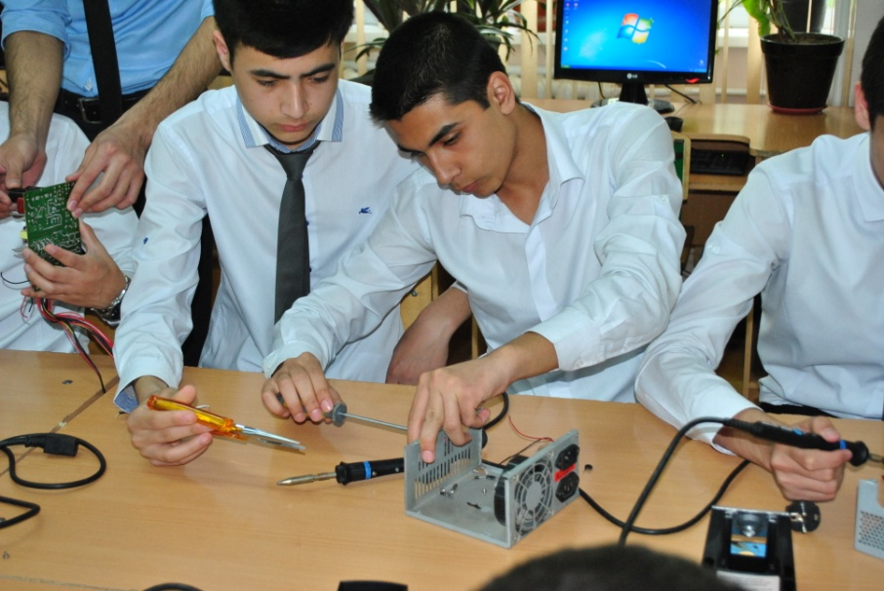
I. Технический компонент проекта «Инновационная Сервисная Академия Samsung»
:
Создание Академии по обслуживанию современной техники Samsung:
Реконструкция здания,
установка оборудования для практической работы студентов,
Создание условий для получения практических квалификаций по современным IT-технологиям.
27 ноября 2015 года - Открытие и запуск Сервисной Академии Samsung
Практическая деятельность Сервисной Академии Samsung – с декабря 2015 г. по настоящее время

Slide 9
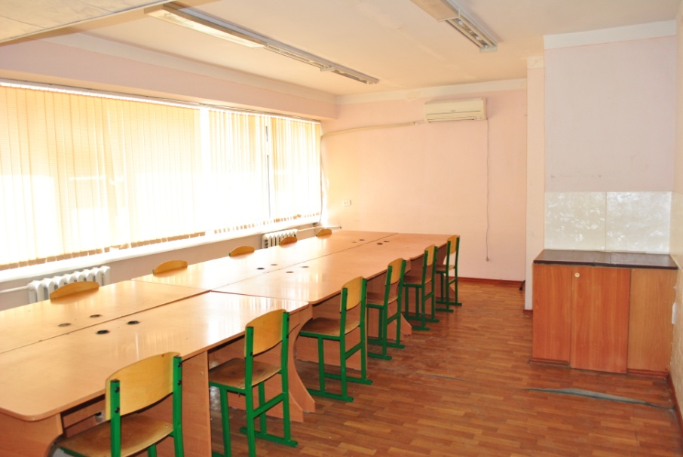
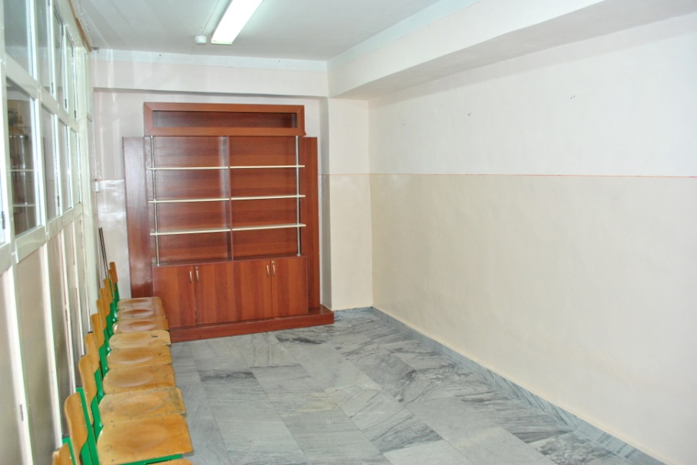
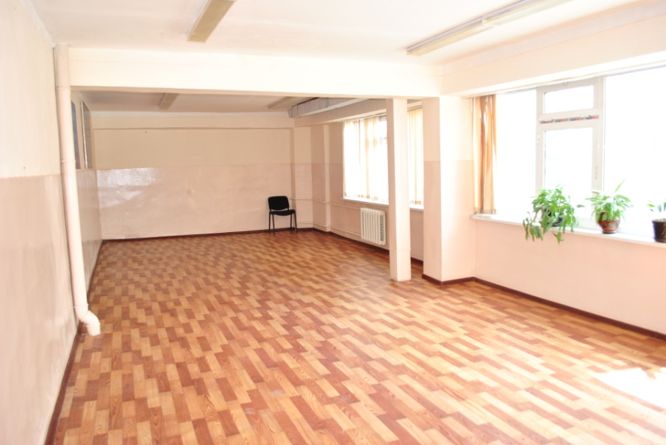
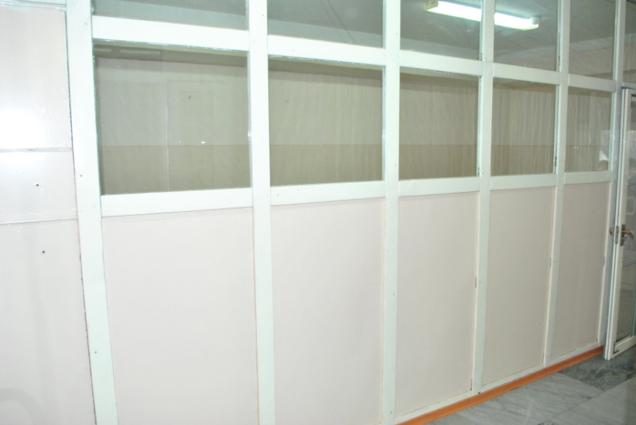
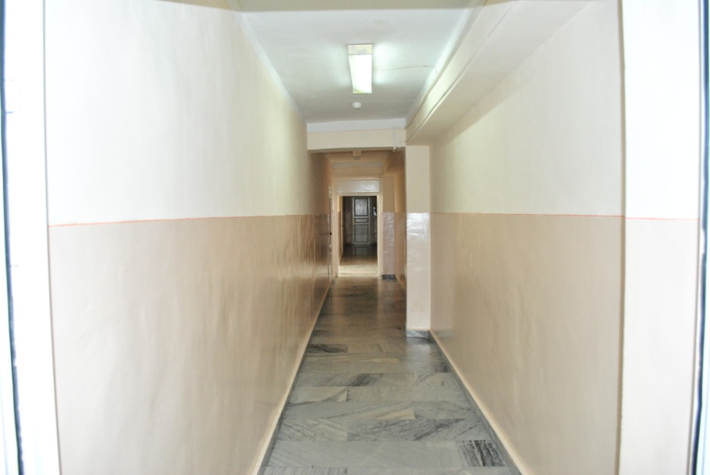
ТПКИТ ДО реконструкции

Slide 10
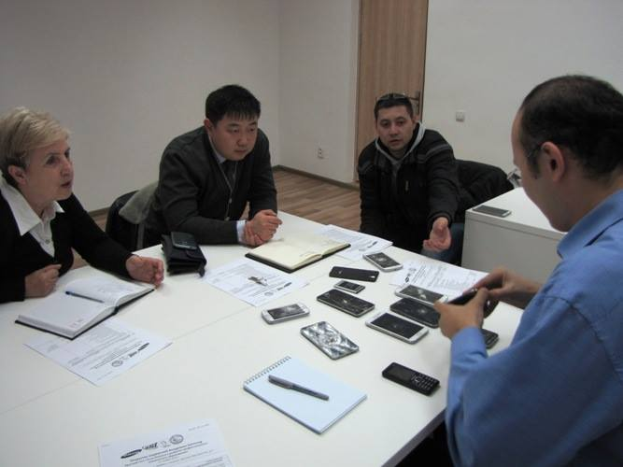
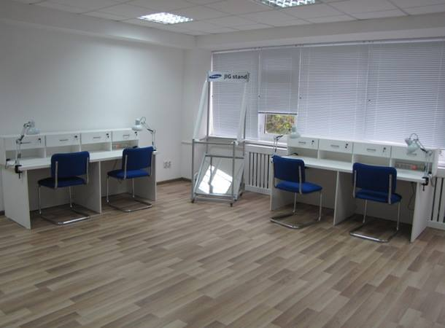
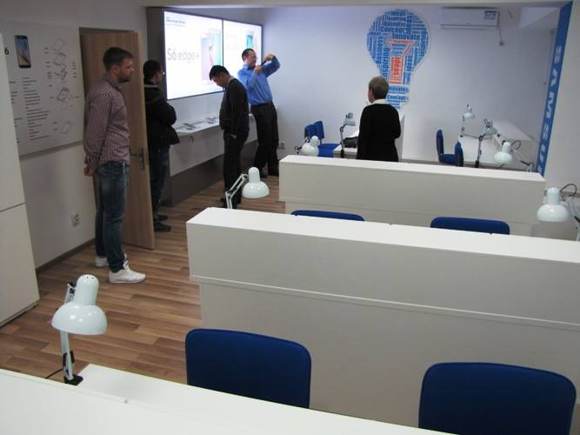
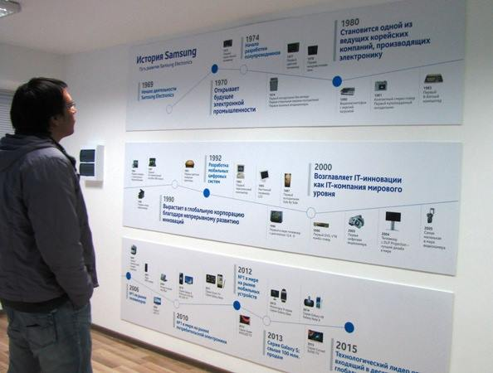
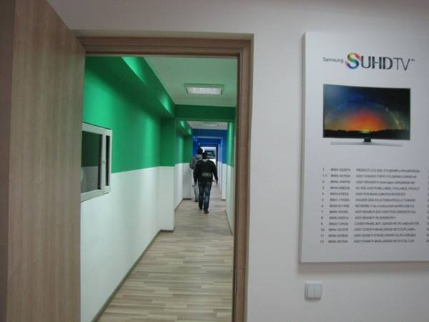
ТПКИТ после реконструкции

Slide 11
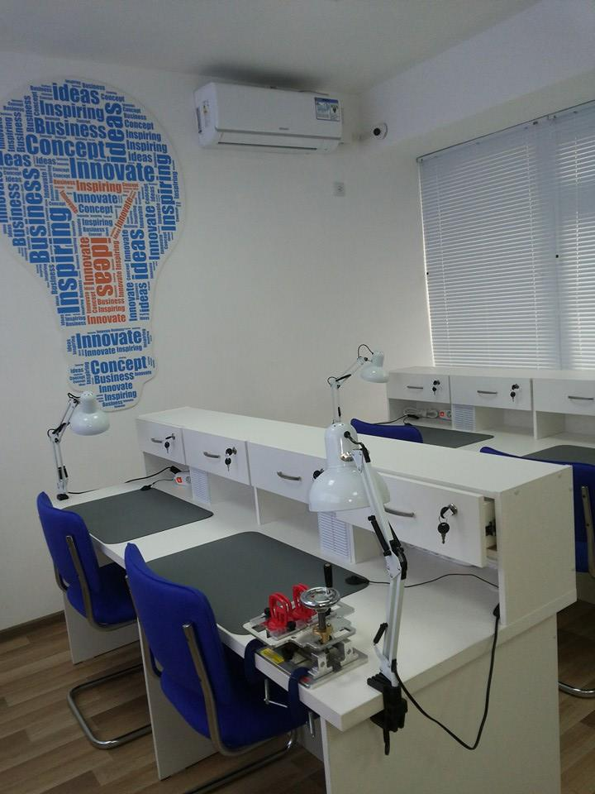
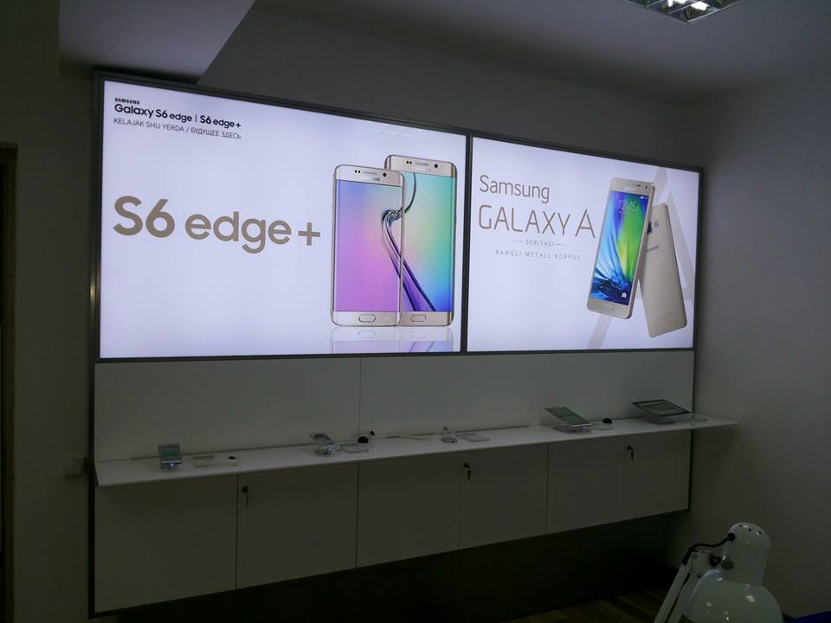
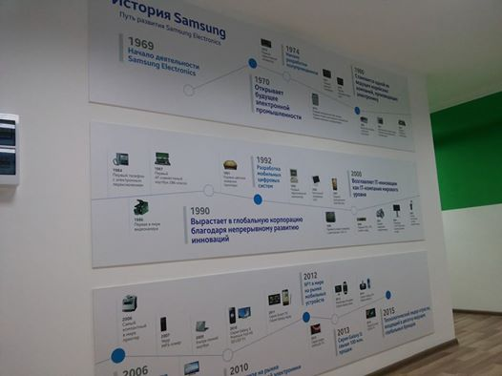
ТПКИТ после реконструкции - подготовка к Открытию Академии в ТПКИТ

Slide 12
II. Образовательный компонент проекта «Инновационная Сервисная Академия Samsung»
:
В 2015-2016 гг. - внедрены Учебно-методические комплексы дисциплин «Ремонт мобильных телефонов» и «Ремонт цифровых телевизоров»
В 2017 году – углубление имеющихся курсов по ремонту TV & Smart phones, углубление курсов по экологии и устойчивому развитию РЭЦЦА,
В 2017 году - адаптация Учебно-методического комплекса дисциплины «Разработка мобильных приложений», успешно разработанного Samsung для Казахстана
В 2017 году планируется включение кейсов Samsung по энергоэффективности и ресурсосбережению.

Slide 13
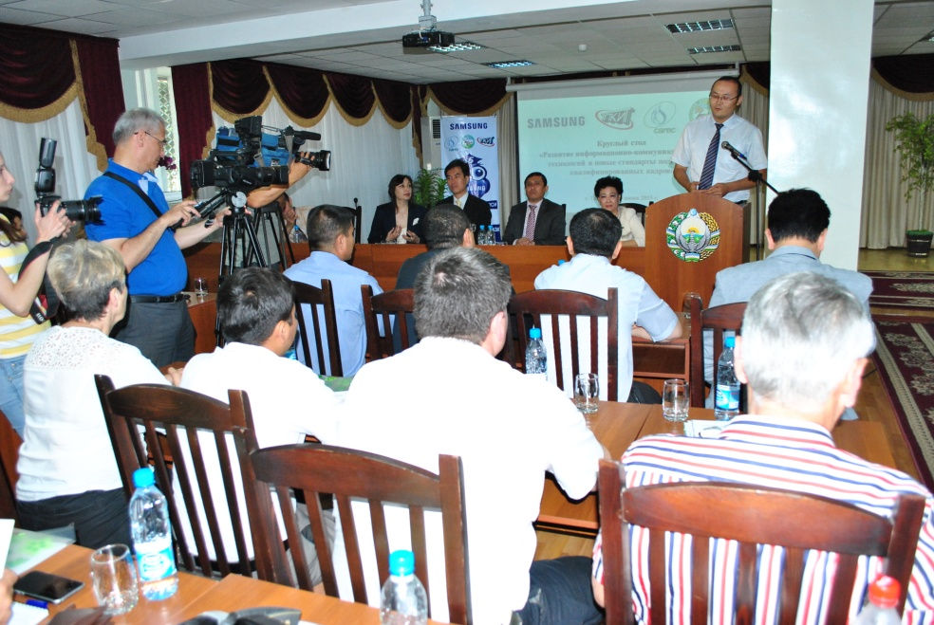
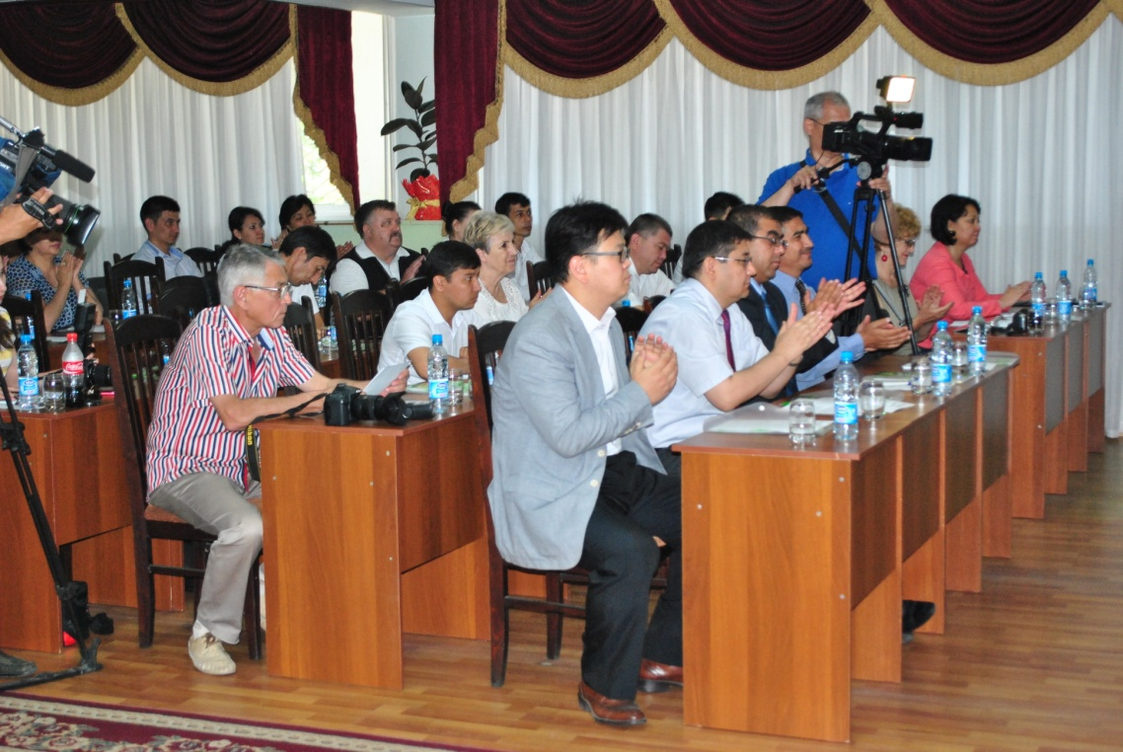
III. Экологический компонент проекта «Инновационная Сервисная Академия Samsung»:
Курс «Экология, охрана окружающей среды и устойчивое развитие» для ТПКИТ,
Тренинг для преподавателей ТПКИТ и партнёров по использованию мультимедийного образовательного ресурса - «Зеленый Пакет - Ледники Центральной Азии»,
Продвижение IT-технологий, УР и зелёных навыков и вклад в занятость молодежи Узбекистана.

Slide 14
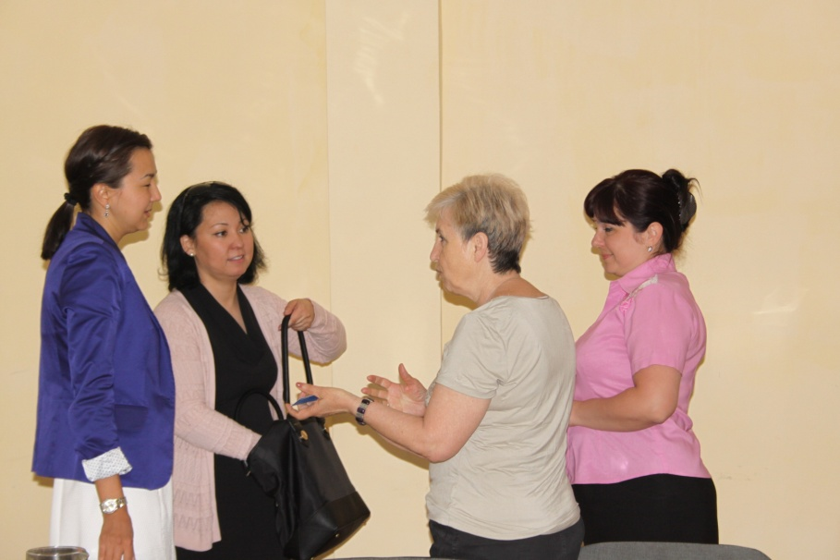
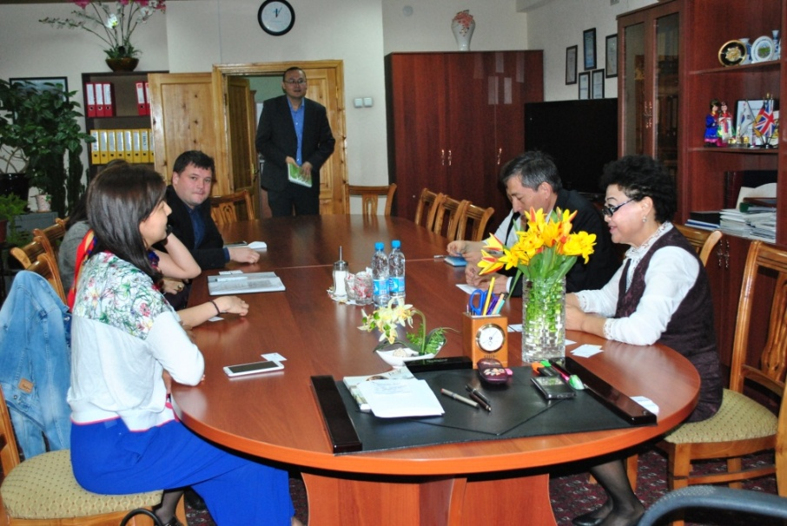
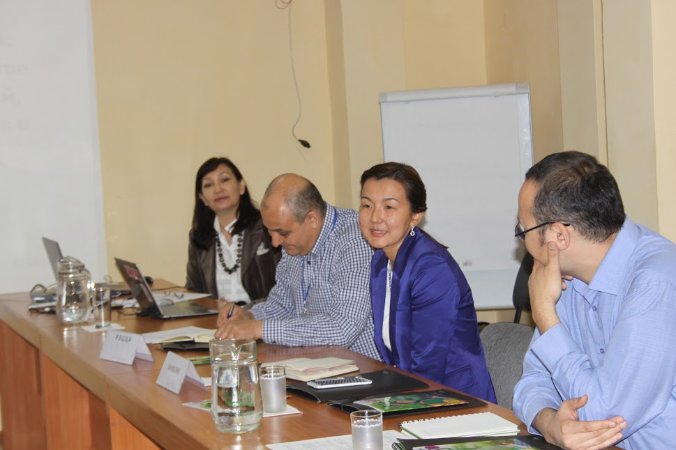
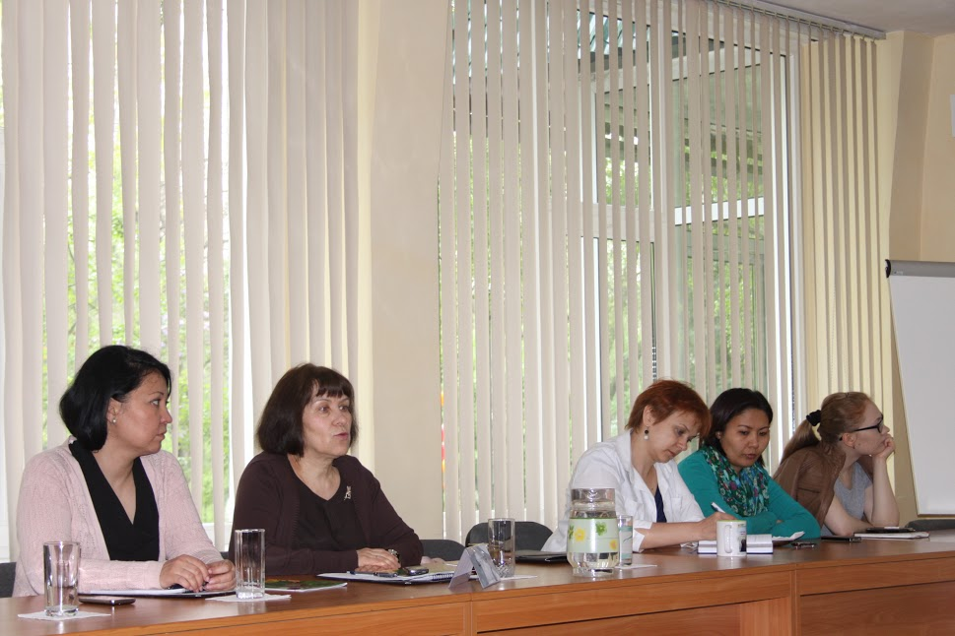
Межстрановое сотрудничество проектов «Инновационная Сервисная Академия Samsung» в РУз и РК:

Slide 15
Коммуникации по проекту

Slide 16
Коммуникации по проекту

Slide 17
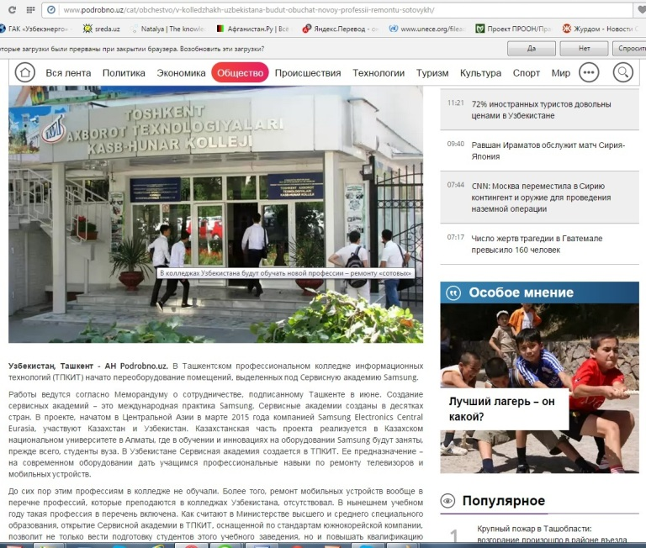
Коммуникации по проекту

Slide 18
Лидерство и зеленая экономика: ЦУРы 4,5,6,7,12,13,15,17

Slide 19
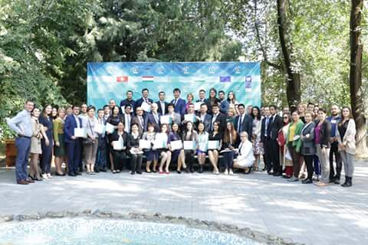
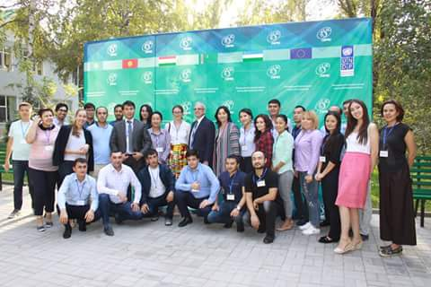
Центрально-Азиатская программа Лидерства (ЦАПЛ):
Целевые страны: 5 стран ЦА и Афганистан
Целевые группы: госслужащие, НПО, научные круги и зеленый бизнес
Партнеры и доноры: ЮНЕП, Норвегия, ЮСАИД, ОБСЕ, ЕС и WB
Спикеры: ЮНЕП, ЮНЕСКО, ЕЭК ООН, ПРООН, ОБСЕ, USAID, SIWI, GIZ, ЕС
Рассматриваемые темы: вода, изменение климата, ЦУРы, энергоэффективность, образование, гендер и др.
CALP-2017: зеленая экономика, ЭКСПО-2017 в Астане «Энергия Будущего», водные вопросы и устойчивая энергетика

Slide 20
Спасибо за поддержку!
info@carececo.org tshakirova@carececo.org
www.carececo.org

